Slide 1
人工智能训练师培训课程

Slide 2

第10课 智能系统设计
——数据分析

Slide 3
数据库基础
目录
单表数据记录查询
实战

Slide 4
01.
数据库的基本概念
02.
常见的数据库管理系统
03.
数据管理技术的发展
04.
常见的数据模型

Slide 5
数据库-基础概念
数据
(Data)
狭义：数值数据
描述事物的符号记录广义：数字、文字、声音、图形等
特
性
  数据集合
大量、海量
  针对明确的应用目标而设计
  与客观事物的状态保持一致
数据库(DataBase)
  共享性和易扩充性
  集中了各种应用的数据
  保证了整个系统数据的一致性
数据库管理系统
（DBMS）
  一种操纵和管理数据库的大型软件，用于建立、使用和维护数据库
（张三丰，男，2001.9，河南，信息工程系，2023）

Slide 6
数据库-基础概念
数据库
Data Base
是指长期存储在计算机内，
有组织的、可共享的数据集合。
它可视为一个电子化的文件柜，用来存储电子文件，用户可以对文件中的数据进行查询、新增、更新、删除等操作。

Slide 7
01.
数据库的基本概念
02.
常见的数据库管理系统
03.
数据管理技术的发展
04.
常见的数据模型

Slide 8






常见的数据库管理系统

Slide 9
01.
数据库的基本概念
02.
常见的数据库管理系统
03.
数据管理技术的发展
04.
常见的数据模型

Slide 10
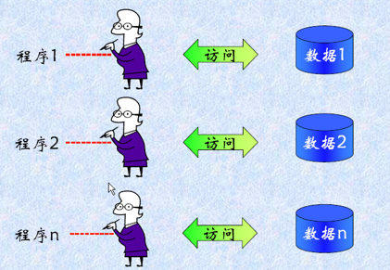

数据管理技术的发展-人工管理阶段
    人工管理阶段
数据集1
数据不能长期保存，用完就删除。
数据的管理由应用程序完成。
数据面向应用不能共享。
数据不独立。
应用程序1
数据集2
应用程序2
数据集n
应用程序n

Slide 11
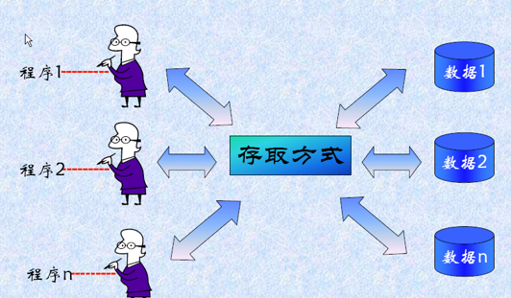

数据管理技术的发展
    文件系统阶段
文件1
应用程序1
数据实现了长期保存。
由文件系统管理数据。
数据共享率低，冗余程度高。
数据独立性差。
文件2
文件管理系统
应用程序2
文件n
应用程序n

Slide 12

数据管理技术的发展
    数据库系统阶段
应用程序1
数据结构化。
数据共享性高、冗余少且易扩充。
数据独立性高。
数据由DBMS统一管理和控制。
数
据
库
数据库管理系统
应用程序2
应用程序n

Slide 13
01.
数据库的基本概念
02.
常见的数据库管理系统
03.
数据管理技术的发展
04.
常见的数据模型

Slide 14
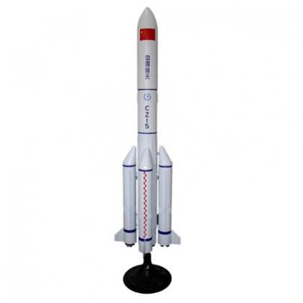

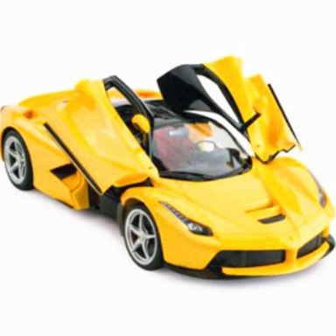


数据库基础-数据模型的概念
模型(Model)

Slide 15
数据模型-概念
概念
数据模型（Data Model）它是数据特征的抽象。
数据模型是数据库系统的核心与基础，它从抽象层次上描述了系统的静态特征、动态行为和约束条件 ，为数据库系统的信息表示与操作提供了一个抽象的框架。
1
数据结构
2
数据操作
3
数据的约束条件

Slide 16
数据模型-数据模型的分类
（1）概念数据模型：是一种面向用户、面向客观世界的模型，主要用来描述世界的概念化结构。概念模型是现实世界到信息世界的第一次抽象，用于信息世界的建模，是数据库设计人员的有利工具，也是数据库设计人员与用户之间交流的语言。
（2）逻辑数据模型：是一种面向数据库系统的模型，是现实世界的第二次抽象。它主要用于DBMS的实现。目前最常用的数据模型主要包括层次模型、网状模型和关系模型。
（3）物理数据模型：是一种面向计算机物理表示的模型，描述了数据在储存介质上的组织结构，它不但与具体的数据库管理系统有关，而且还与操作系统和硬件有关。

Slide 17
数据模型-概念模型的表示方法
（1）实体(Entity)：
是指客观世界中存在
并且可以相互区分的事物。
实体
部门
老师
学生
课程
部门与职工的关系
选课
河南省
郑州市

Slide 18
数据模型-概念模型的表示方法
（2）属性(Attribute)：
是指实体的所具有的某一特性。
属性
职工号
姓名
性别
年龄
部门
学历

Slide 19
数据模型-概念模型的表示方法
码
域
实体型
KEY
Domain
Entity Type
（3）码（ Key ） ：是指唯一标识实体的属性集。例如，职工号是职工实体的码。
（4）域（Domain）：是指属性的取值范围。例如，职工号的域为4位整数。
（5）实体型（Entity Type）：具有相同属性的实体必然具有共同的特征和性质， 用实体名及其属性名集合来抽象和刻画这些实体，称为实体型。例如，职工 （职工号，姓名，性别，年龄，学历，部门）就是一个实体型。

Slide 20
数据模型-学生实体及属性
学生
学号
姓名
性别
年龄
班级

Slide 21
数据模型-学生实体及属性
实体集
联系
Entity Set
Relationship
（6）实体集（Entity Set）：同型实体的集合称为实体集。例如，全体职工就是一个实体集。
（7）联系（Relationship）：在客观世界中，事物内部及事物之间是普遍存在联的，这些联系在信息世界中表现为实体（型）内部的联系和实体（型）之的联系。实体内部的联系通常是指组成实体的各属性之间的联系。实体之间的联系通常是指不同实体型之间的联系。

Slide 22
数据模型-概念模型
概念模型的表示方法有很多，
但最常用的方法为实体-联系
方法（Entity-Relationship
Approach），简称E-R方法。
该方法用E-R图（实体-联系图）、
来描述现实世界的
概念模型，E-R方法也称为
E-R模型。
实体
实体名
联系类型
联系名
属性
属性名

Slide 23
数据模型-概念模型
a.
b.
c.
实体集A
实体集A
实体集A
两个实体型之间的联系通常有3种：
1
1
m
a.图 1：1联系
联系名
联系名
联系名
1
n
b.图 1：n联系
n
实体集B
实体集B
实体集B
c.图 m：n联系

Slide 24
数据模型-概念模型
a.
b.
两个以上的实体集之间也存在着一对一、一对多、多对多联系。
课程
供应商
1
1
讲授
供货
a.图 三个实体集之间一对多的联系
m
n
m
n
b.图 三个实体集直接多对多的联系
教师
参考书
工程
材料

Slide 25
数据模型-概念模型
职工
同一个实体集内的各实体之间也存在一对一、一对多、多对多的联系。
1
n
如图表示： 同一实体集内1：n联系
领导

Slide 26
数据模型-概念模型
注意：如果联系也具有属性，则这些属性也要用无向边与该联系连接起来。
例如学生与课程之间存在学习的联系，学习就有“成绩”这一属性。
课程名称
课程编号
学期
课程
如图表示： 学生与课程的E-R图
学习
成绩
学生
学号
班级
姓名
年龄
性别

Slide 27
数据模型-常见的数据模型
职工
用树形结构表示各类实体及实体间联系。它是数据库系统中最早出现的数据模型。
层次模型的特点是：
R2
R3
有且仅有一个结点无双亲节点，称为根结点。
除根结点之外的其他节点有且仅有一个双亲结点。
R4
R5
    层次模型(Hierarchical Model)

Slide 28
数据模型-常见的数据模型
    用网络结构表示各类实体及实体间联系。
网状模型的特点是：
允许一个以上的结点无双亲结点。
一个结点可以有多于一个的双亲结点。
    网状模型
    （Network Model）

Slide 29
数据模型-常见的数据模型
网状模型有很多种，以下为几种典型的图例：
R1
R2
R1
R1
R3
L1
L2
L1
L2
L1
L2
L3
R3
R2
R2
R4
    网状模型（Network Model）

Slide 30
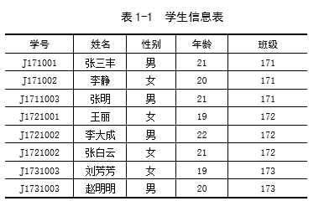
数据模型-常见的数据模型
用二维表的形式表示各类实体及实体间联系。
  1、关系模型的数据结构
关系模式的数据结构就是一种二维表结构，它由行、列组成，如表1-1 学生信息表所示。
    关系模型（Relational Model）

Slide 31
数据模型-常见的数据模型
    面向对象模型（Object Oriented Model）
面向对象模型采用面向对象的方法来设计数据库，其数据库存储的对象是以对象为单位，每个对象由属性和方法组成，具有类和继承等特点。

Slide 32
数据库基础
目录
单表数据记录查询
实战

Slide 33
基本查询语句
单表查询是指从一张数据表中查询所需要的数据。
在MySQL中查询数据的基本语句是SELECT语句，其基本语法格式如下：
SELECT
{* | <字段列表> }
[
FROM <表1>, <表2>…
[WHERE <表达式>
[GROUP BY <group by definition>]
[HAVING <expression> [{<operator> <expression>}…]]
[ORDER BY <order by definition>]
[LIMIT [<offset>,] <row count>]
];

Slide 34
创建数据表
创建数据表，实际上是规定列属性和实现数据完整性约束的过程，基本语法形式如下：
CREATE TABLE table name(
col_name1 data_type [Constraints]，
col _name2 data type [Constraints]，
……
col _namen data_type [Constraints]
);
数据表命名应遵循以下原则：
长度最好不超过30个字符;
多个单词之间使用下划线““分隔，不允许有空格;
不允许为MySQL关键字;
不许与同一数据库中的其他数据表同名。

Slide 35
创建数据表
根据表的数据信息，创建数据表goods：
字段 | 数据类型 | 约束 | 注释
id | INT(11) | 主键 | 商品编号
type | VARCHAR(30) | 非空 | 商品类别
name | VARCHAR(30) | 唯一 | 商品名称
price | DECIMAL(7,2) |  | 商品价格
num | INT(11) | 默认值为0 | 商品库存
add_time | DATETIME |  | 添加时间
主键，也称主码，用于标识表中唯一的一条记录。一张表中只能有一个主键，并且主键值不能为空。

Slide 36
创建数据表
CREATE TABLE goods(
id INT(11) PRIMARY KEY AUTO_INCREMENT COMMENT ‘商品编号’,
type VARCHAR(30) NOT NULL COMMENT ‘商品类别’,
name VARCHAR(30) UNIQUE COMMENT ‘商品名称’,
price DECIMAL(7,2) COMMENT ‘商品价格’,
num INT(11) DEFAULT 0 COMMENT ‘商品库存’,
add_time DATETIME COMMENT ‘添加时间’
);
Notes:
CREATE TABLE goods (
id INT PRIMARY KEY AUTO_INCREMENT COMMENT '商品编号',
type VARCHAR(30) NOT NULL COMMENT '商品类别',
name VARCHAR(30) UNIQUE COMMENT '商品名称',
price DECIMAL(7, 2) COMMENT '商品价格',
num INT DEFAULT 0 COMMENT '商品库存',
add_time DATETIME COMMENT '添加时间'
);

Slide 37
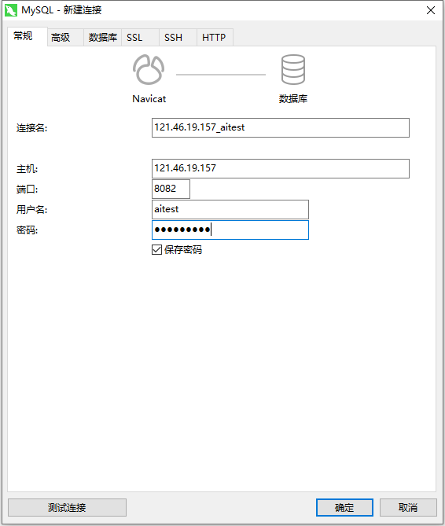
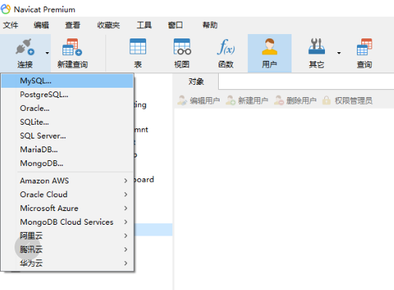
使用Navicat创建数据表
密码：aitest123

Slide 38
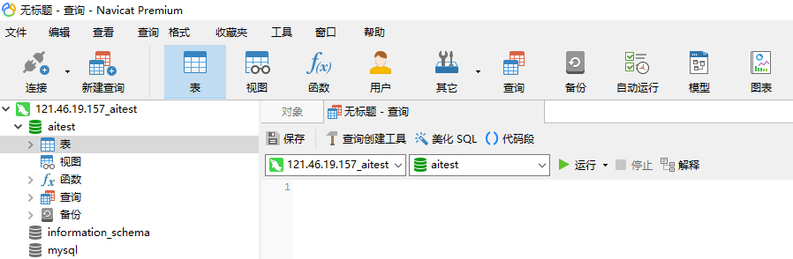
使用Navicat创建数据表

Slide 39
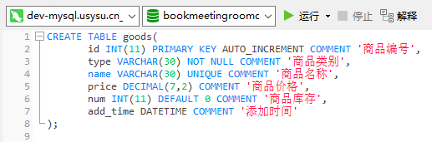
使用Navicat创建数据表
选择数据库，新建查询，粘贴创建数据表语句，运行。

Slide 40
简单数据记录查询
简单数据记录查询主要包括：查询所有字段、查询指定字段、查询指定记录、多条件查询、排序查询等。本节将先创建的goods表为操作对象，讲解简单数据记录查询的具体实现方法，如果表内还没有数据，执行以下语句在其中插入数据。
INSERT INTO goods(id, type, name, price, num, add_time)
VALUES(1,'书籍','西游记',50.4,20,'2018-01-01 13:40:40'),
(2,'糖类','牛奶糖',7.5,200,'2018-02-02 13:40:40'),
(3,'糖类','水果糖',2.5,100,null),
(4,'服饰','休闲西服',800,null,'2018-04-04 13:40:40'),
(5,'饮品','果汁',3,70,'2018-05-05 13:40:40');
Notes:
INSERT INTO goods(id, type, name, price, num, add_time)
VALUES(1,'Books','Journey to the West',50.4,20,'2018-01-01 13:40:40'),
(2,'Sugars','Milk Candy',7.5,200,'2018-02-02 13:40:40'),
(3,'Sugars','Fruit Candy',2.5,100,NULL),
(4,'Clothing','Casual Suit',800,NULL,'2018-04-04 13:40:40'),
(5,'Beverages','Juice',3,70,'2018-05-05 13:40:40');

Slide 41
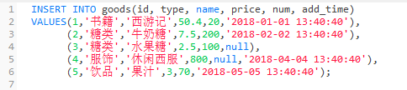
使用Navicat创建数据表
新建查询或在原来的查询，粘贴插入数据的语句，运行。

Slide 42
基本查询语句-查询所有字段
查询所有字段数据，是指从一张表中检索出所有记录，查询方式有两种，一种是使用通配符“*”，另一种是列出所有字段名，语法形式如下：
SELECT {*|col_list} FROM table_name;
【实例1】
使用通配符“*”查询goods表中所有数据，SQL语句及其执行结果如下。
mysql> SELECT * FROM goods;
+----+--------+--------------+--------------+--------------+-----------------------------+
| id | type | name | price | num | add_time |
+----+--------+--------------+--------------+--------------+-----------------------------+
| 1 | 书籍 | 西游记 | 50.40 | 20 | 2018-01-01 13:40:40 |
| 2 | 糖类 | 牛奶糖 | 7.50 | 200 | 2018-02-02 13:40:40 |
| 3 | 糖类 | 水果糖 | 2.50 | 100 | NULL |
| 4 | 服饰 | 休闲西服 | 800.00 | NULL | 2018-04-04 13:40:40 |
| 5 | 饮品 | 果汁 | 3.00 | 70 | 2018-05-05 13:40:40 |
+----+--------+--------------+--------------+--------------+-----------------------------+
5 rows in set (0.00 sec)
Notes:
CREATE DATABASE test;
use test;
CREATE TABLE goods (
id INT PRIMARY KEY AUTO_INCREMENT COMMENT '商品编号',
type VARCHAR(30) NOT NULL COMMENT '商品类别',
name VARCHAR(30) UNIQUE COMMENT '商品名称',
price DECIMAL(7, 2) COMMENT '商品价格',
num INT DEFAULT 0 COMMENT '商品库存',
add_time DATETIME COMMENT '添加时间'
);
INSERT INTO goods(id, type, name, price, num, add_time)
VALUES(1,'书本','西游记',50.4,20,'2018-01-01 13:40:40'),
(2,'糖果','牛奶糖',7.5,200,'2018-02-02 13:40:40'),
(3,'糖果','水果糖',2.5,100,NULL),
(4,'衣服','连衣裙',800,NULL,'2018-04-04 13:40:40'),
(5,'饮品','可乐',3,70,'2018-05-05 13:40:40');
SELECT * FROM goods;

Slide 43
基本查询语句-查询所有字段
通过在SELECT关键字后面列出所有字段名，也可以查询所有列数据，SQL语句如下，其查询结果与实例1的结果相同。
SELECT id, type, name, price, num, add_time FROM goods;
知识库
一般使用通配符查询表中所有字段数据；而使用列出字段名的方式查询部分字段数据。

Slide 44
基本查询语句-查询指定字段
使用SELECT关键字也可以查询指定字段的数据，语法形式如下：
SELECT col_name1[,col_name2,……, col_namen] FROM table_name;
【实例2】
从goods表中查询单个字段。
mysql> SELECT name FROM goods;
+--------------+
| name |
+--------------+
| 休闲西服 |
| 果汁 |
| 水果糖 |
| 牛奶糖 |
| 西游记 |
+--------------+
5 rows in set (0.00 sec)

Slide 45
基本查询语句-查询指定字段
【实例3】
从goods表中查询多个字段。
mysql> SELECT id,name FROM goods;
+----+--------------+
| id | name |
+----+--------------+
| 4 | 休闲西服 |
| 5 | 果汁 |
| 3 | 水果糖 |
| 2 | 牛奶糖 |
| 1 | 西游记 |
+----+--------------+
5 rows in set (0.00 sec)

Slide 46
基本查询语句-查询指定记录
当用户需要查询数据库中符合一定条件的数据时，可以使用WHERE子句对表中的记录进行筛选，语法形式如下：
SELECT {*|col_list} FROM table_name WHERE condition;
WHERE子句中可以使用多种条件判断符，如表1所示。
表1 WHERE子句中可用的条件判断符
条件判断符 | 说 明
= | 相 等
< | 小 于
> | 大 于
<>（!=） | 不相等
<= | 小于或者等于
>= | 大于或者等于
注：“<>”和“!=”功能相同。

Slide 47
基本查询语句-查询指定记录
1
使用“=”符号查询
【实例4】
从goods表中查询id值为3的记录。SQL语句及其执行结果如下：
mysql> SELECT * FROM goods WHERE id=3;
+----+----------+-----------+----------+----------+-----------------+
| id | type | name | price | num | add_time |
+----+----------+-----------+----------+----------+-----------------+
| 3 | 糖类 | 水果糖 | 2.50 | 100 | NULL |
+----+----------+-----------+----------+----------+-----------------+
1 row in set (0.06 sec)

Slide 48
基本查询语句-查询指定记录
1
使用“=”符号查询
【实例5】
从goods表中查询type值为“糖类”的记录。SQL语句及其执行结果如下：
mysql> SELECT * FROM goods WHERE type='糖类';
+----+--------+-----------+--------+--------+-------------------------------+
| id | type | name | price | num | add_time |
+----+--------+-----------+--------+--------+-------------------------------+
| 2 | 糖类 | 牛奶糖 | 7.50 | 200 | 2018-02-02 13:40:40 |
| 3 | 糖类 | 水果糖 | 2.50 | 100 | NULL |
+----+--------+-----------+--------+--------+-------------------------------+
2 rows in set (0.00 sec)

Slide 49
基本查询语句-查询指定记录
2
使用“>=”符号查询
【实例6】
从goods表中查询num值大于等于100的记录。SQL语句及其执行结果如下：
mysql> SELECT * FROM goods WHERE num>=100;
+----+----------+-----------+----------+----------+-----------------------------+
| id | type | name | price | num | add_time |
+----+----------+-----------+----------+----------+-----------------------------+
| 2 | 糖类 | 牛奶糖 | 7.50 | 200 | 2018-02-02 13:40:40 |
| 3 | 糖类 | 水果糖 | 2.50 | 100 | NULL |
+----+----------+-----------+----------+----------+-----------------------------+
2 rows in set (0.00 sec)

Slide 50
基本查询语句-多条件查询
1
使用AND关键字查询
MySQL支持多条件查询，如果条件之间使用AND关键字连接，那么只有符合所有条件的记录才会被返回。
从goods表中查询price值大于50，并且id值大于3的记录。SQL语句及其执行结果如下：
【实例7】
mysql> SELECT * FROM goods WHERE price>50 AND id>3;
+----+----------+-----------------+----------+------------+-----------------------------+
| id | type | name | price | num | add_time |
+----+----------+-----------------+----------+------------+-----------------------------+
| 4 | 服饰 | 休闲西服 | 800.00 | NULL | 2018-04-04 13:40:40 |
+----+----------+-----------------+----------+------------+-----------------------------+
1 row in set (0.06 sec)

Slide 51
基本查询语句-多条件查询
2
使用OR关键字查询
如果多条件查询中的条件使用OR关键字连接，表示只需要符合所有条件中的一个条件，此记录就会被返回。
从goods表中查询type值为“糖类”或者“书籍”的记录。SQL语句及其执行结果如下：
【实例8】
mysql> SELECT * FROM goods WHERE type='糖类' OR type='书籍';
+----+----------+-----------+----------+----------+----------------------------+
| id | type | name | price | num | add_time |
+----+----------+-----------+----------+----------+----------------------------+
| 1 | 书籍 | 西游记 | 50.40 | 20 | 2018-01-01 13:40:40 |
| 2 | 糖类 | 牛奶糖 | 7.50 | 200 | 2018-02-02 13:40:40 |
| 3 | 糖类 | 水果糖 | 2.50 | 100 | NULL |
+----+----------+-----------+----------+----------+-----------------------------+
3 rows in set (0.00 sec)

Slide 52
基本查询语句-多条件查询
3
使用IN关键字查询
使用IN关键字可以查询字段值等于指定集合中任意一个值的记录，语法形式如下：
SELECT {*|col_list} FROM table_name
WHERE col_name IN (value1,value2,……valuen);
【实例9】
执行SQL语句，查询goods表中id值为1和3的记录，结果如下：
mysql> SELECT * FROM goods WHERE id IN (1,3);
+----+----------+-----------+----------+----------+-----------------------------+
| id | type | name | price | num | add_time |
+----+----------+-----------+----------+----------+-----------------------------+
| 1 | 书籍 | 西游记 | 50.40 | 20 | 2018-01-01 13:40:40 |
| 3 | 糖类 | 水果糖 | 2.50 | 100 | NULL |
+----+----------+-----------+----------+----------+-----------------------------+
2 rows in set (0.01 sec)
SELECT * FROM goods WHERE id=1 OR id=3;

Slide 53
基本查询语句-多条件查询
3
使用IN关键字查询
另外，IN关键字还可以与NOT关键字配合使用，作用是查询字段值不在指定集合中的记录。
【实例10】
执行SQL语句，查询goods表中id值不为1和3的记录，结果如下：
mysql> SELECT * FROM goods WHERE id NOT IN (1,3);
+----+----------+--------------+-------------+-----------+-------------------------------+
| id | type | name | price | num | add_time |
+----+----------+--------------+-------------+-----------+-------------------------------+
| 2 | 糖类 | 牛奶糖 | 7.50 | 200 | 2018-02-02 13:40:40 |
| 4 | 服饰 | 休闲西服 | 800.00 | NULL | 2018-04-04 13:40:40 |
| 5 | 饮品 | 果汁 | 3.00 | 70 | 2018-05-05 13:40:40 |
+----+----------+--------------+-------------+-----------+-------------------------------+
3 rows in set (0.00 sec)

Slide 54
基本查询语句-查询空值
MySQL提供IS NULL关键字，用于查询字段值为NULL的记录，语法形式如下：
SELECT {*|col_list} FROM table_name WHERE col_name IS NULL;
【实例11】
执行SQL语句，查询goods表中num值为NULL的记录，结果如下：
mysql> SELECT * FROM goods WHERE num IS NULL;
+----+----------+-----------------+----------+--------+----------------------------+
| id | type | name | price | num | add_time |
+----+----------+-----------------+----------+--------+-----------------------------+
| 4 | 服饰 | 休闲西服 | 800.00 | NUL L | 2018-04-04 13:40:40 |
+----+----------+-----------------+----------+--------+-----------------------------+
1 row in set (0.02 sec)

Slide 55
基本查询语句-查询空值
IS NULL也可以和NOT关键字配合使用，用于查询字段值不为NULL的记录。
【实例12】
执行SQL语句，查询goods表中num值不为NULL的记录，结果如下：
mysql> SELECT * FROM goods WHERE num IS NOT NULL;
+----+----------+-----------+----------+----------+-----------------------------+
| id | type | name | price | num | add_time |
+----+----------+-----------+----------+----------+-----------------------------+
| 1 | 书籍 | 西游记 | 50.40 | 20 | 2018-01-01 13:40:40 |
| 2 | 糖类 | 牛奶糖 | 7.50 | 200 | 2018-02-02 13:40:40 |
| 3 | 糖类 | 水果糖 | 2.50 | 100 | NULL |
| 5 | 饮品 | 果汁 | 3.00 | 70 | 2018-05-05 13:40:40 |
+----+----------+-----------+----------+----------+-----------------------------+
4 rows in set (0.00 sec)

Slide 56
基本查询语句-查询空值
需要注意的是，如果某些字段值为NULL，在将这些字段与其他值进行比较时，就会返回不准确的数据。
【实例13】
执行SQL语句，查询goods表中num值不等于100的记录，查询结果如下：
mysql> SELECT * FROM goods WHERE num<>100;
+----+--------+----------+------------+----------+----------------------------------------+
| id | type | name | price | num | add_time |
+----+--------+----------+------------+----------+----------------------------------------+
| 1 | 书籍 | 西游记 | 50.40 | 20 | 2018-01-01 13:40:40 |
| 2 | 糖类 | 牛奶糖 | 7.50 | 200 | 2018-02-02 13:40:40 |
| 5 | 饮品 | 果汁 | 3.00 | 70 | 2018-05-05 13:40:40 |
+----+--------+----------+------------+-----------+---------------------------------------+
3 rows in set (0.00 sec)

Slide 57
基本查询语句-范围查询
MySQL提供BETWEEN AND关键字，用于查询字段值在某个范围内的记录，语法形式为：
SELECT {*|col_list} FROM table_name
WHERE col_namea BETWEEN value1 AND value2;
【实例14】
执行SQL语句，查询goods表中price值为2.5到50的商品名称和价格，结果如下：
mysql> SELECT name, price FROM goods WHERE price BETWEEN 2.5 AND 50;
+----------+----------+
| name | price |
+----------+----------+
| 牛奶糖 | 7.50 |
| 水果糖 | 2.50 |
| 果汁 | 3.00 |
+----------+----------+
3 rows in set (0.00 sec)

Slide 58
基本查询语句-范围查询
MySQL提供BETWEEN AND关键字，用于查询字段值在某个范围内的记录，语法形式为：
SELECT {*|col_list} FROM table_name
WHERE col_namea BETWEEN value1 AND value2;
【实例15】
执行SQL语句，查询goods表中price值不在2.5和50之间的商品名称和价格，结果如下：
mysql> SELECT name,price FROM goods WHERE price NOT BETWEEN 2.5 AND 50;
+----------------+----------+
| name | price |
+----------------+----------+
| 西游记 | 50.40 |
| 休闲西服 | 800.00 |
+----------------+----------+
2 rows in set (0.00 sec)

Slide 59
基本查询语句-字符匹配查询
使用LIKE关键字的查询又称为模糊查询，通常用于查询字段值包含某些字符的记录，语法形式如下：
SELECT {*|col_list} FROM table_name WHERE col_namea LIKE valueb;
1
通配符“%”
通配符“%”可以匹配任意长度的字符，可以是0个，也可以是1个或多个。
【实例16】
执行SQL语句，查询goods表中name值以“果”开头的记录，结果如下：
mysql> SELECT * FROM goods WHERE name LIKE '果%';
+----+--------+-------+----------+----------+-------------------------------+
| id | type | name| price | num | add_time |
+----+--------+-------+----------+----------+-------------------------------+
| 5 | 饮品 | 果汁 | 3.00 | 70 | 2018-05-05 13:40:40 |
+----+--------+-------+----------+----------+-------------------------------+
1 row in set (0.00 sec)

Slide 60
基本查询语句-字符匹配查询
1
通配符“%”
执行以下语句，可查询goods表中name值以“糖”结尾的记录。
SELECT * FROM goods WHERE name LIKE '%糖';
执行以下语句，可查询goods表中name值包含“游”的记录。
SELECT * FROM goods WHERE name LIKE '%游%';
执行以下语句，可查询goods表中name值以“休”开头，以“服”结尾的记录。
SELECT * FROM goods WHERE name LIKE '休%服';
通过以上多个语句可以看出，通配符“%”可以出现在匹配字符的任意位置，并且可以匹配任意数目的字符。

Slide 61
基本查询语句-字符匹配查询
使用LIKE关键字的查询又称为模糊查询，通常用于查询字段值包含某些字符的记录，语法形式如下：
SELECT {*|col_list} FROM table_name WHERE col_namea LIKE valueb;
2
通配符“_”
通配符“_”的使用方法与通配符“%”类似，都可以出现在匹配字符的任意位置，但通配符“_”只能匹配一个字符。
执行SQL语句，查询goods表中name值以“西”开头，“西”后有两个字符的记录，结果如下所示。
【实例19】
mysql> SELECT * FROM goods WHERE name LIKE '西__';
+----+--------+-------------+----------+----------+-----------------------------+
| id | type | name | price | num | add_time |
+----+--------+-------------+----------+----------+-----------------------------+
| 1 | 书籍 | 西游记 | 50.40 | 20 | 2018-01-01 13:40:40 |
+----+--------+-------------+----------+----------+-----------------------------+
1 row in set (0.00 sec)
如果要查询goods表中name值以“西”开头，“西”后有一个字符的记录，则执行以下语句即可。
SELECT * FROM goods WHERE name LIKE '西_';

Slide 62
基本查询语句-排序查询
使用前面的方法查询到的结果是按照记录在表中的默认顺序进行排列的。如果需要将查询结果按照指定的顺序排列，可以使用ORDER BY关键字。语法形式如下：
SELECT {*|col_list} FROM table_name ORDER BY col_namea [ASC|DESC];
1
单字段排序
在排序之前最好将有空值的记录补充完整，否则，空值记录将被排在最前面。
执行SQL语句，查询goods表中id、name和add_time字段的数据，并按照add_time字段值进行排序，结果如下：
【实例20】
mysql> SELECT id,name,add_time FROM goods ORDER BY add_time;
+----+--------------+-------------------------------+
| id | name | add_time |
+----+--------------+-------------------------------+
| 1 | 西游记 | 2018-01-01 13:40:40 |
| 2 | 牛奶糖 | 2018-02-02 13:40:40 |
| 4 | 休闲西服 | 2018-04-04 13:40:40 |
| 5 | 果汁 | 2018-05-05 13:40:40 |
| 3 | 水果糖 | 2018-06-09 11:20:55 |
+----+--------------+-------------------------------+
5 rows in set (0.00 sec)

Slide 63
基本查询语句-排序查询
2
多字段排序
有些情况下，可能需要使用多个字段作为排序条件对查询结果进行排序。为查看查询结果，此处将第5条
记录的price值改为2.5（与第3条记录值相同）。
执行SQL语句，查询goods表中所有记录，并按照price和num字段值进行排序，结果如下：
【实例21】
mysql> SELECT * FROM goods ORDER BY price,num;
+----+--------+-------------+----------+----------+-----------------------------+
| id | type | name | price | num | add_time |
+----+--------+-------------+----------+----------+-----------------------------+
| 5 | 饮品 | 果汁 | 2.50 | 70 | 2018-05-05 13:40:40 |
| 3 | 糖类 | 水果糖 | 2.50 | 100 | 2018-06-09 11:20:55 |
| 2 | 糖类 | 牛奶糖 | 7.50 | 200 | 2018-02-02 13:40:40 |
| 1 | 书籍 | 西游记 | 50.40 | 20 | 2018-01-01 13:40:40 |
| 4 | 服饰 | 休闲西服 | 800.00 | 10 | 2018-04-04 13:40:40 |
+----+--------+-------------+----------+----------+-----------------------------+
5 rows in set (0.00 sec)

Slide 64
基本查询语句-排序查询
3
降序排序
如果需要对查询结果进行降序排序，可以使用DESC关键字。
执行SQL语句，将goods表中所有记录查询出来，并按照price字段降序排序，结果如下：
【实例22】
mysql> SELECT * FROM goods ORDER BY price DESC;
+----+--------+--------------+---------+----------+-----------------------------+
| id | type | name | price | num | add_time |
+----+--------+--------------+---------+----------+-----------------------------+
| 4 | 服饰 | 休闲西服 | 800.00 | 10 | 2018-04-04 13:40:40 |
| 1 | 书籍 | 西游记 | 50.40 | 20 | 2018-01-01 13:40:40 |
| 2 | 糖类 | 牛奶糖 | 7.50 | 200 | 2018-02-02 13:40:40 |
| 3 | 糖类 | 水果糖 | 2.50 | 100 | 2018-06-09 11:20:55 |
| 5 | 饮品 | 果汁 | 2.50 | 70 | 2018-05-05 13:40:40 |
+----+--------+--------------+---------+----------+-----------------------------+
5 rows in set (0.00 sec)

Slide 65
聚合函数和分组数据记录查询
在数据库中，通常需要进行一些数据汇总操作。比如，要统计汇总商品种类或者统计整个公司的员工数等，此时就用到了聚合函数。MySQL所支持的聚合函数一共有以下5种。
COUNT()函数：计算表中记录的条数。
SUM()函数：计算字段值的总和。
AVG()函数：计算字段值的平均值。
MAX()函数：查询表中字段值的最大值。
MIN()函数：查询表中字段值的最小值。
实际应用中，聚合函数通常与分组查询一起使用。分组查询就是按照某个字段对数据记录进行分组，比如前面用到的goods表，可以按照商品类别对记录进行分组，然后使用聚合函数统计每个类别下的商品数量。

Slide 66
聚合函数和分组数据记录查询-使用聚合函数查询
使用聚合函数查询的基本语法形式如下：
SELECT function(*|col_num) FROM table_name WHERE CONDITION
本节依然以数据库中的goods表为例进行操作，在操作之前，先执行以下语句，向数据表中追加5条记录。
INSERT INTO goods(id, type, name, price, num, add_time)
VALUES(6,'书籍','论语',109,50,'2018-01-03 13:40:40’),
(7,'水果','西瓜',1.5,null,'2018-02-05 13:40:40’),
(8,'水果','苹果',3,100,'2018-03-05 13:40:40’),
(9,'服饰','牛仔裤',120,10,'2018-05-04 13:40:40’),
(10,'书籍','红楼梦',50.5,15,'2018-05-06 13:40:40');

Slide 67
聚合函数和分组数据记录查询-使用聚合函数查询
1
COUNT()函数
COUNT()函数用于统计数据记录条数，用于返回表中记录的条数，或者符合特定条件的记录条数。
COUNT(*)：计算表中总的记录数，不管表字段中是否包含NULL值。
COUNT(col_name)：计算表中指定字段的记录数，在具体统计时将忽略NULL值。
【实例26】
执行SQL语句，查询goods表中总的记录条数，执行结果如下。
mysql> SELECT COUNT(*) AS goods_num FROM goods;
+-------------------------+
| goods_num |
+-------------------------+
| 10 |
+-------------------------+
1 row in set (0.06 sec)
提示
上述语句中使用AS关键字为字段取别名为goods_num，使得查询结果简单明了，AS关键字可省略。使用AS关键字不仅可以为字段取别名，还可为表取别名，其使用非常灵活。

Slide 68
聚合函数和分组数据记录查询-使用聚合函数查询
1
COUNT()函数
执行SQL语句，查询goods表中有库存（num值不为NULL）的记录条数，执行结果如下。
【实例27】
mysql> SELECT COUNT(num) AS goods_num FROM goods;
+----------------+
| goods_num |
+----------------+
| 9 |
+----------------+
1 row in set (0.01 sec)

Slide 69
聚合函数和分组数据记录查询-使用聚合函数查询
2
SUM()函数
SUM()函数是一个求总和的函数，用于返回指定字段值的总和，或符合特定条件的指定字段值总和，
在具体计算时将忽略NULL值。其使用方法如下：
SUM(col_name)
【实例28】
执行SQL语句，查询goods表中商品库存的总和，执行结果如下。
mysql> SELECT SUM(num) goods_num FROM goods;
+-----------------+
| goods_num |
+-----------------+
| 575 |
+-----------------+
1 row in set (0.04 sec)

Slide 70
聚合函数和分组数据记录查询-使用聚合函数查询
3
AVG()函数
AVG()函数通过计算返回的行数和每一行数据的和，得到指定列数据的平均值，在具体计算时将忽略
NULL值。AVG()函数与GROUP BY一起使用，可以计算每个分组的平均值。其使用方式如下：
AVG(col_name)
【实例29】
执行SQL语句，查询goods表中每个商品类别的平均价格，执行结果如下。
mysql> SELECT type,AVG(price) FROM goods GROUP BY type;
+------+---------------------+
| type | AVG(price) |
+------+---------------------+
| 书籍 | 69.966667 |
| 服饰 | 460.000000 |
| 水果 | 2.250000 |
| 糖类 | 5.000000 |
| 饮品 | 2.500000 |
+------+---------------------+
5 rows in set (0.03 sec)

Slide 71
聚合函数和分组数据记录查询-使用聚合函数查询
4
MAX()函数和MIN()函数
MAX()函数和MIN()函数是用于求最大值和最小值的函数，可返回指定字段中的最大值和最小值，
或者符合特定条件的指定字段值中的最大值和最小值。
MAX(col_name)：该方式可以实现计算指定字段值中的最大值，在具体计算时将忽略NULL值。
MIN(col_name)：该方式可以实现计算指定字段值中的最小值，在具体计算时将忽略NULL值。
【实例30】
执行SQL语句，查询goods表中商品的最高价格和最低价格，执行结果如下。
mysql> SELECT MAX(price) maxpri,MIN(price) minpri FROM goods;
+----------+-----------+
| maxpri | minpri |
+----------+-----------+
| 800.00 | 1.50 |
+----------+-----------+
1 row in set (0.04 sec)

Slide 72
聚合函数和分组数据记录查询-使用聚合函数查询
分组查询是将查询结果按照某个或多个字段进行分组，MySQL使用GROUP BY语句对数据进行分组。GROUP BY从字面上理解就是“根据（BY）一定的规则进行分组（GROUP）”。它的工作原理是按照一定的规则将一个数据集合划分成若干个小的区域，然后针对这些区域的数据进行处理，语法形式如下：
SELECT {*|col_list} aggregate_func FROM table_name
GROUP BY col_namea [HAVING condition];

Slide 73
聚合函数和分组数据记录查询-使用聚合函数查询
1
简单分组查询
将GROUP BY关键字与聚合函数COUNT()一起使用，可以查询每组的数量。
执行SQL语句，将goods表中的记录按照type字段（商品类别）进行分组，并统计每组的数量，结果如下：
【实例31】
mysql> SELECT type, count(*) FROM goods GROUP BY type;
+------+--------------+
| type | count(*) |
+------+--------------+
| 书籍 | 3 |
| 服饰 | 2 |
| 水果 | 2 |
| 糖类 | 2 |
| 饮品 | 1 |
+------+--------------+
5 rows in set (0.02 sec)

Slide 74
数据库基础
目录
单表数据记录查询
实战

Slide 75
实战一
ID | 学号 | 姓名 | 性别 | 出生年月 | 年级 | 学院
1 | J171001 | 张三丰 | 男 | 2001年3月 | 21 | 信息工程
2 | J171002 | 李静 | 女 | 2001年2月 | 21 | 工商管理
3 | J1711003 | 张明 | 男 | 2001年3月 | 21 | 计算机科学与应用
4 | J1721001 | 王丽 | 女 | 2002年6月 | 22 | 轮机工程
5 | J1721002 | 李大成 | 男 | 2002年9月 | 22 | 机电工程
6 | J1721002 | 张自云 | 女 | 2000年4月 | 22 | 艺术学院
7 | J1731003 | 刘芳芳 | 女 | 2002年8月 | 23 | 材料学院
8 | J1731003 | 赵明明 | 男 | 2001年12月 | 23 | 智能工程学院
字段 | 注释 | 字段 | 注释 | 字段 | 注释
ID | ID | xb | 性别 | xy | 学院
xh | 学号 | csny | 出生年月
xm | 姓名 | nj | 年级

Slide 76
实战一
数据库信息：
数据库表名：student，别名：stu；
根据表定义字段名与别名：
使用SQL语句，完成以下数据范围（过滤条件的）练习：
1、查询表中，年级为22级和23级的学生记录；
2、查询表中，出生日期为2002年的学生记录；
3、查询表中，学院为“计算机科学与应用”的学生记录；
4、查询表中，男生、女生的数量；
5、查询表中，学号为“J1721001”的学生记录。
字段名 | 别名
xh | account
xm | name
xb | gender
字段名 | 别名
csny | birth
nj | grade
xy | department

Slide 77
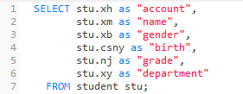
实战一
数据库信息：
数据库表名：student，别名：stu；
根据表定义字段名与别名：
字段名 | 别名
xh | account
xm | name
xb | gender
字段名 | 别名
csny | birth
nj | grade
xy | department
Notes:
SELECT stu.xh FROM student as stu;

Slide 78
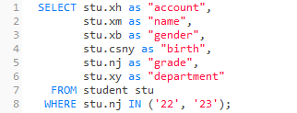
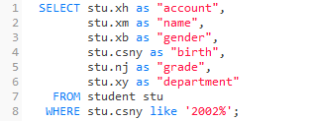
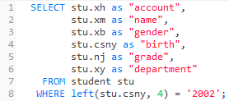
实战一
使用SQL语句，完成以下数据范围（过滤条件的）练习：
1、查询表中，年级为22级和23级的学生记录；
2、查询表中，出生日期为2002年的学生记录；

Slide 79
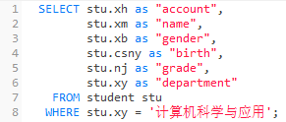

实战一
使用SQL语句，完成以下数据范围（过滤条件的）练习：
3、查询表中，学院为“计算机科学与应用”的学生记录；
4、查询表中，男生、女生的数量；

Slide 80
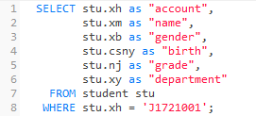
实战一
使用SQL语句，完成以下数据范围（过滤条件的）练习：
5、查询表中，学号为“J1721001”的学生记录。

Slide 81
实战二
ID | 学员姓名 | 课程名称 | 购买课程时间 | 观看时长（秒） | 播放次数 | 是否有效 | 最近一次 模拟考成绩
1 | 张三丰 | 数据采集（一） | 2023年10月 | 3600 | 5 | 是 | 90
2 | 李静 | 数据处理 | 2022年11月 | 3240 | 4 | 是 | 85
3 | 张明 | 数据标注工程 | 2023年11月 | 1120 | 3 | 是 | 72
4 | 王丽 | 数据分析 | 2023年11月 | 56 | 2 | 否 | 60
5 | 李大成 | 数据采集（一） | 2023年11月 | 8200 | 6 | 是 | 98
6 | 张自云 | 数据采集（二） | 2023年12月 | 450 | 1 | 是 | 20
7 | 刘芳芳 | 机器学习 | 2023年11月 | 3980 | 2 | 是 | 40
8 | 赵明明 | 机器学习 | 2023年11月 | 2500 | 4 | 是 | 80
字段 | 注释 | 字段 | 注释 | 字段 | 注释
ID | ID | buy_time | 购买课程时间 | valid | 是否有效
name | 学员姓名 | view_duration | 观看时长（秒） | last_score | 最近一次 模拟考成绩
course_name | 课程名称 | play_times | 播放次数

Slide 82
实战二
数据库信息：
数据库表名：stu_learning_info，别名：s；
根据表定义字段名与别名：
字段名 | 别名
name | 学生姓名
course_name | 课程
buy_time | 购买课程时间
view_duration | 观看时长
play_times | 累计播放次数
last_score | 最近的模拟考成绩
别名，可以是英文，也可以是中文；简单理解，可以 as 为英文，也可以 as 为中文。

Slide 83
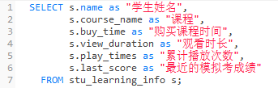
实战二
数据库信息：
数据库表名：stu_learning_info，别名：s；
根据表定义字段名与别名：
字段名 | 别名
name | 学生姓名
course_name | 课程
buy_time | 购买课程时间
view_duration | 观看时长
play_times | 累计播放次数
last_score | 最近的模拟考成绩

Slide 84
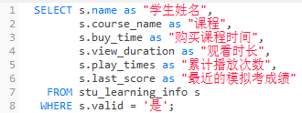
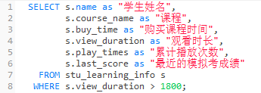
实战二
使用SQL语句，完成以下数据范围（过滤条件的）练习：
1、查询表中，“是否有效”为“是”的记录；
2、查询表中，“观看时长”大于1800秒的记录，注：times以秒为单位进行保存记录；

Slide 85
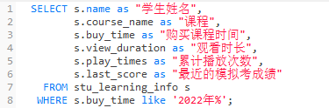
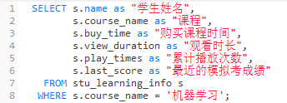
实战二
使用SQL语句，完成以下数据范围（过滤条件的）练习：
3、查询表中，“购买课程时间”为2022年的记录；
4、查询表中，购买了课程《机器学习》的记录；

Slide 86
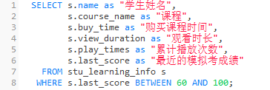
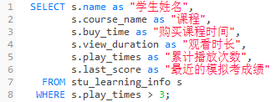
实战二
使用SQL语句，完成以下数据范围（过滤条件的）练习：
5、查询表中，“最近一次模拟考成绩”在60~100分之间的学生记录；
6、查询表中，“播放次数”大于3次的记录；

Slide 87
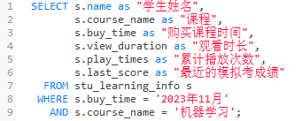
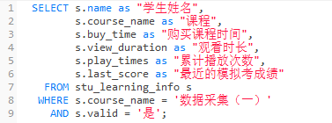
实战二
使用SQL语句，完成以下数据范围（过滤条件的）练习：
7、查询表中，“购买课程时间”为2023年11月，“课程名称” 为《机器学习》的记录；
8、查询表中，“课程名称”为《数据采集（一）》，“是否有效”为“是”的记录。

Slide 88

结束
感谢您的观看。
Thank you.
广州盈培教育公众号

